Slide 1
Conversion d'unités de mesure

Slide 2
1) Présentation :
Il s'agit de créer une application web qui permette de convertir une grandeur physique d'une unité vers une autre possible pour cette grandeur.
Exemple : convertir une valeur de température en degré Celsius en degré Farhenheit.

Slide 3
2) Objectif :
Cette application sera associée à un système de publicité et pourra, via internet, engranger un profit.
Son utilisation sera gratuite.

Slide 4
3) Fonctionnement :
L'application doit proposer au moins 3 catégories de mesure :
Unités de masse :mg, g, kg, tonne.
Unités te température : Celsius, Farhenheit, Kelvin
Unités de longueur : mm, cm, m, km, yard, pied anglais, doigt, toise, aune, parsec, année-lumière.
L'application demandera de sélectionner une unité de départ et une unité cible pour une catégorie.
Une valeur sera saisie ainsi que le nombre de décimal voulu dans le résultat.
Le résultat sera affiché avec le nom de l'unité ainsi que son symbole.
La formule de conversion appliquée devra également s'afficher.
Une documentation utilisateur devra être proposée afin d'informer des conversions possibles.

Slide 5
L'application devra informé l'utilisateur lorsque la conversion n'est pas possible et la raison.

Slide 6
4) Contraintes techniques :
L'application devra être attrayante visuellement : donner envie à l'utilisateur de s'en servir plutôt qu'une autre.
Une image contenant la publicité sera inséré dans la page web (w250xh600px).
Les technologies utilisées sont Javascript, HTML5 et CSS3.
Cette application devra fonctionner sous chrome et firefox.
Elle devra être facile à maintenir pour de futur ajout d'unité à convertir.

Slide 7
5) Etude des unités de mesure :
catégorie masse :
source : https://fr.wikipedia.org/wiki/Conversion_des_unit%C3%A9s#Longueur
unité | Milligramme | Gramme | Kilogramme | Tonne
mg | 1 | 0,001 | 0,000001 | 0,000000001
gr | 1000 | 1 | 0,001 | 0,000001
kg | 1000000 | 1000 | 1 | 0,001
tonne | 1000000000 | 1000000 | 1000 | 1
exemple masse = 50 gr → en kilo = 50*0,001 = 0,05
 | multiplie la masse par 0,001

Slide 8
Catégorie longueur :
unité | mm | cm | m | km | yard | pied
mm | 1 | 0,1 | 0,001 | 0,000001 | 0,00109361 | 0,00328084
cm | 10 | 1 | 0,01 | 0,00001 | 0,0109361 | 0,0328084
m | 1000 | 100 | 1 | 0,001 | 1,09361 | 3,28084
km | 1000000 | 1000000 | 1000 | 1 | 1093,61 | 3280,84
yard | 914,4 | 91,44 | 0,9144 | 0,0009144 | 1 | 3
pied | 304,8 | 30,48 | 0,3048 | 0,0003048 | 0,333333 | 1
doigt
toise | 1949 | 194,9 | 1,949 | 0,001949 | 2,13145 | 6,39436
aune | 1143 | 114,3 | 1,143 | 0,001143 | 1,25 | 3,75
parsec | 3,086E+19 | 3,086E+18 | 3,086E+16 | 3,086E+13 | 3,375E+16 | 1,012E+17
Année-lumiere | 9,461E+18 | 9,461E+17 | 9,461E+15 | 9,461E+12 | 1,035E+16 | 3,104E+16

Slide 9
Catégorie Température :
Celsius : (1 °C × 9/5) + 32 = 33,8 °F
  1 °C + 273,15 = 274,15 K
Fahrenheit : (1 °F − 32) × 5/9 = -17,22 °C
ou (1 °F − 32) × 5/9 + 273,15 = 255,928 K
Kelvin :1 K − 273,15 = -272,1 °C
(1 K − 273,15) × 9/5 + 32 = -457,9 °F

Slide 10
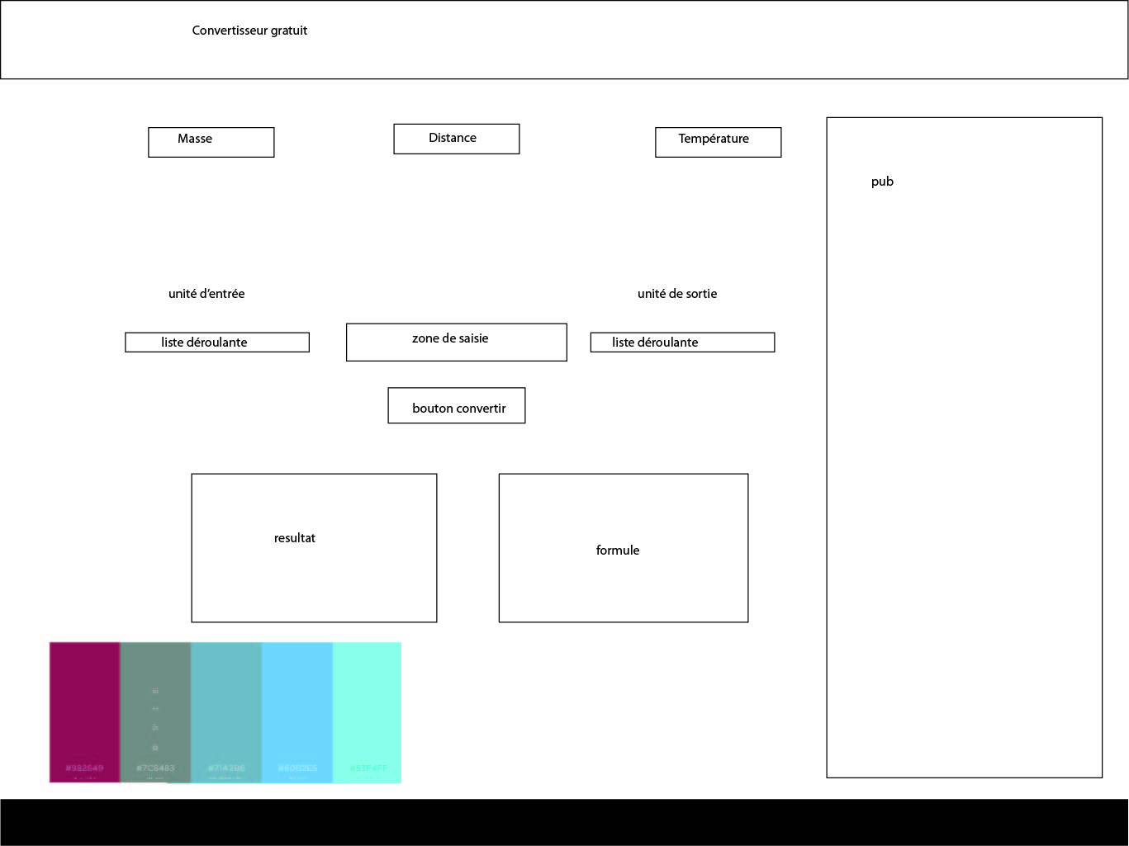
6) Description de la solution technique :
a - Une maquette est réalisée afin de décrire les grandes lignes du projet :

Slide 11
Création des fonctions :
→ vérif_forms : vérification des données en entréé
envoi message erreur ou non
Questions :
- récuperer l’info concernant la catégorie choisi.
- récupérer l’info concernant la mesure de départ.
- récupérer l’info concernant la mesure cible.
→ valeur Milligramme ou Gramme ou Kilogramme ou Tonne
→ a définir
cette valeur servira avec un switch/case à définir la position de la formule de conversion défini dans la variable.
Exemple :
si mesure cible = kg→ position =2 (0 étant la 1ere position)
si mesure départ = mg → on prend la position 2 de la variable mg.
Valeur de conversion : 0,000001.
Valeur saisi * valeur de conversion = valeur convertie

Slide 12
b - Tests à appliquer au formulaire :
- La catégorie doit être sélectionnée.
- l'unité de début et l'unité cible doivent être sélectionnée.
- la valeur à convertir doit être un nombre.
- l'application devra signaler le domaine de valeurs que l'on peut saisir pour l'unité source choisie.
Ex:si unité Kelvin, la valeur attendue doit être supérieur à -273,15.

Slide 13
c – Principe du calcul de conversion :
Des variables contenant les mesures de conversion vont être crées dans un fichier Javascript dédié à chaque catégories en s’appuyant sur les conversions étudiées au chapitre 5.
Par exemple : catégorie masse :
var mg=mg-gr-kg-t
var gr=mg-gr-kg-t
var kg=mg-gr-kg-t
var t=mg-gr-kg-t
Nom : conversion.js qui contiendra les valeurs de conversion
masse
longueur
température
Avec l'unité de début et l'unité cible, nous allons pouvoir rechercher la valeur de conversion à appliquer à la valeur saisie par l'utilisateur en tenant compte des décimales demandées.

Slide 14
Avantage de la table de conversion :
→ ne prends pas beaucoup de place en mémoire.
→ facile à manipuler
→ maintenance facilité : ajout d’unité de mesure pour chaque catégorie ou création nouvelle catégorie dans fichier javascript.

Slide 15
Ressources humaines : Bastien et Christine
Organisation du travail :
Bastien : HTML, CSS, Javascript pour animer HTML.
Affichage documentation HTML.
Christine : Recherche solution de conversion et codage solution.
Rédaction documentation papier.
Les points bloquants lors de la recherche de la solution technique ainsi que lors du codage ont été vus ensemble.
Des points d’avancement du projet ont été planifiés pendant ces 3 jours.
Budget : 3 jours * 2 (salaire journalier(Bastien+Christine) + frais ) ;
Délai : 3 jours avec date de livraison le lundi soir 19 novembre 2018.

